Slide 1



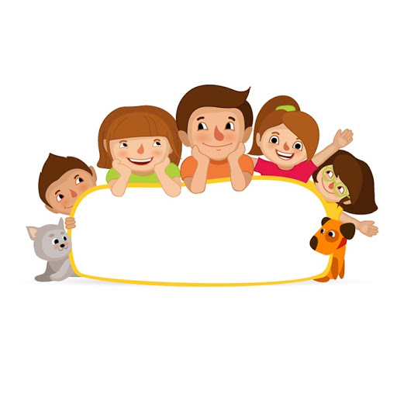


Bài 8:
TIẾT KIỆM
II. KHÁM PHÁ

Slide 2
BÀI 8: TIẾT KIỆM
I. Khởi động
II. Khám phá
1. Thế nào là tiết kiệm?

Slide 3

ĐỌC CÂU CHUYỆN:
Lối sống tiết kiệm của Bác Hồ
Bác Hồ là một tấm gương sáng vê thực hành tiết kiệm và chống lãng phí. Hằng ngày, trong mỗi bữa ăn, Bác quy định không quá ba món và thường là các món dân dã như: tương cà, dưa, cá kho,... Bác bảo ăn món gì phải hết món ấy, không được để lãng phí. Có quả chuối hơi “nẫu”, nhiều người ngại không ăn, Bác bảo lấy dao gọt phần nẫu đi để ăn. Khi đi công tác các địa phương, Bác thường bảo các đồng chí phục vụ chuẩn bị cơm nắm, thức ăn từ nhà mang đi. Bác luôn nghĩ đến người nghèo: “Lúc chúng ta nâng bát cơm ăn, nghĩ đến kẻ đói khổ, chúng ta không khỏi động lòng. Vậy tôi để nghị với đồng bào cả nước và tôi xin thực hành trước, cứ 10 ngày nhịn ăn 1 bữa, mỗi tháng nhịn 3 bữa. Đem gạo đó (mỗi bữa 1 bơ) để cứu dân nghèo.”
Bác tiết kiệm từ những cái nhỏ nhất. Bác nói: “Giấy bút, vật liệu đều tốn tiền của Chính phủ, tức là của dân; ta cần phải tiết kiệm. Nếu một miếng giấy nhỏ đủ viết, thì chớ dùng một tờ to.” Và Bác khẳng định: “Nơi nào củng tiết kiệm một chút, thì trong một năm đỡ được hàng vạn tấn giấy, tức là hàng triệu đồng bạc. Nhờ tiết kiệm mà lợi cho dân rất nhiều.”

Slide 4

PHIẾU HỌC TẬP
Những chi tiết nào trong câu chuyện thể hiện lối sống tiết kiệm của Bác Hồ?
Từ câu chuyện về Bác Hồ, em hiểu tiết kiệm là gì?
Em rút ra được bài học gì cho bản thân từ câu chuyện trên?
……………………………………………………………………………………
……………………………………………………………………………………
……………………………………………………………………………………

Slide 5

Những chi tiết trong câu chuyện thể hiện lối sống tiết kiệm của Bác Hồ:
- Bữa ăn quy định không quá 3 món.
- Ăn món gì phải hết đấy.
- Có quả chuối hơi “nẫu”, nhiều người không ăn,bác bảo lấy dao gọt phần nẫu đi để ăn.
- Đi công tác Bác thường bảo các đồng chỉ chuẩn bị cơm nắm.
- 10 ngày nhịn ăn 1 bữa, 1 tháng nhịn ăn 3 bữa để cho người nghèo.
- Nếu miếng giấy nhỏ đủ viết thì chớ dùng 1 tờ to.

Slide 6
Từ câu chuyện về Bác Hồ, em hiểu tiết kiệm là: sử dụng một cách hợp lí tiền bạc, của cải, thời gian, sức lực của người khác....

Slide 7
Em rút ra được bài học cho bản thân từ câu chuyện trên là :chúng ta phải biết tiết kiệm từ những việc làm nhỏ nhặt nhất có thể.

Slide 8
BÀI 8: TIẾT KIỆM
II. Khám phá
1.Thế nào là tiết kiệm?
Tiết kiệm là biết sử dụng một cách hợp lí, tiền bạc của cải, thời gian, sức lực của mình và của người khác.

Slide 9
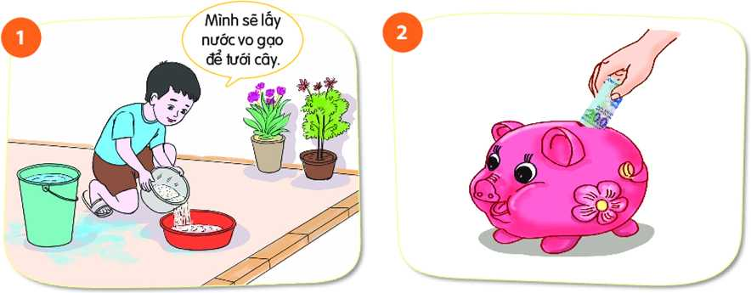
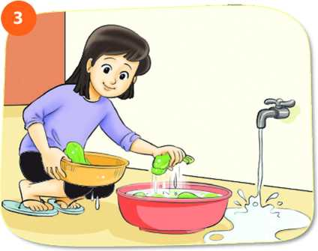
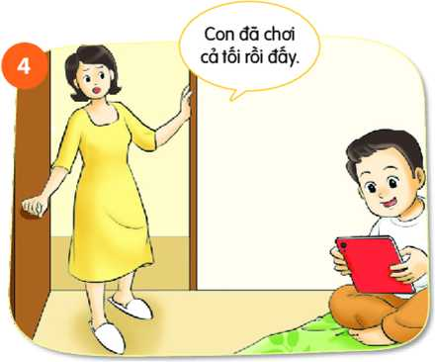
THỬ TÀI CỦA BẠN
1) Hành vi nào thể hiện sự tiết kiệm và hành vi nào thể hiện sự lãng phí?
2) Cho biết hậu quả của những hành vi lãng phí.
Tiết kiệm
Tiết kiệm
Lãng phí
Lãng phí

Slide 10
THỬ TÀI CỦA BẠN
Hậu quả của những hành vi lãng phí: tốn kém tiền bạc của gia đình, tài nguyên của xã hội và lãng phí với thời gian của chúng ta.
Lãng phí
Lãng phí

Slide 11


TRÒ CHƠI : “TIẾP SỨC ĐỒNG ĐỘI”
Chia lớp ra thành hai đội:
Đội 1: Hành vi thể hiện sự tiết kiệm
Đội 2: Hành vi thể hiện sự lãng phí
Đại diện hai đội lên bảng viết những biểu hiện trong 3’
Mỗi đội cử 5 bạn đại diện
Đội nào viết được nhiều biểu hiện sẽ chiến thắng và được 10 điểm

Slide 12
TRÒ CHƠI : “TIẾP SỨC ĐỒNG ĐỘI”
Lãng phí
Tiết kiệm
Mua nhiều đồ dùng học tập, không dùng đến.
Bỏ quên đồ dùng.
Vở viết dở, bỏ đi nhiều trang giấy trắng...
Bọc sách vở, giữ gìn cẩn thận.
Đựng đồ dùng học tập vào túi đựng.
Sử dụng các tờ giấy trắng còn lại của quyển vở dở để làm nháp…

Slide 13
BÀI 8: TIẾT KIỆM
II. Khám phá
1. Thế nào là tiết kiệm?
2. Ý nghĩa

Slide 14


HOẠT ĐỘNG THẢO LUẬN NHÓM
Em hãy thảo luận và chia sẻ với các bạn trong lớp về ý nghĩa của câu ca dao sau:
Được mùa chớ phụ ngô khoai
Đến khi thất bát lấy ai bạn cùng.
(Ca dao)

Slide 15
CHIA SẼ VỚI CÁC BẠN
Ý nghĩa câu ca dao: Dùng ngôn từ hóm hỉnh để khuyên răn mọi người. Khoai, ngô không giá trị bằng lúa gạo nhưng rất quan trọng, để ăn độn, nhất là trong kì giáp hạt tháng ba ngày tám. Dù có được mùa cũng không nên “phụ ngô khoai, coi thường”, rẻ rúng ngô khoai.
“Khi thất bát” là khi mất mùa, nhà nông thu hoạch kém. “Lấy ai bạn cùng” nghĩa là lấy gì để san sẻ, để chia ngọt sẻ bùi cùng mình qua cơn đói kém, thiếu thốn. Câu tục ngữ với cách nói nhẹ nhàng mà thấm thìa về một lời khuyên nhà nông, cũng như mọi người phải biết quý trọng ngô khoai, không được coi thường hoặc hoang phí ngô khoai, lương thực.

Slide 16
CÁC EM QUAN SÁT HÌNH ẢNH VÀ TRẢ LỜI CÂU HỎI

Slide 17
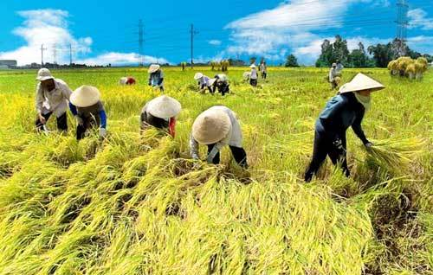
Cuộc sống quanh ta

Slide 18
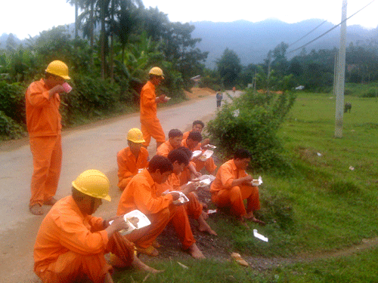
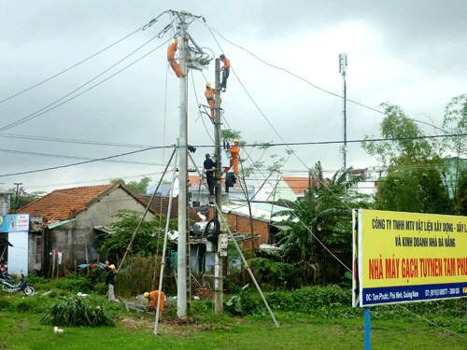
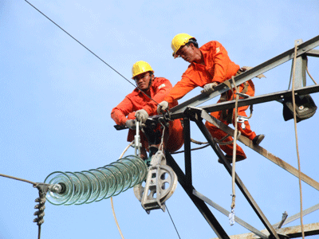
Cuộc sống quanh ta

Slide 19
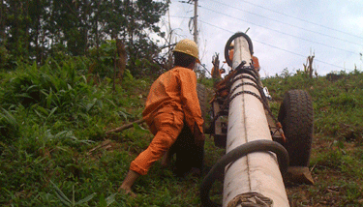
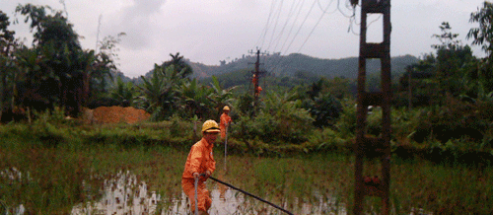
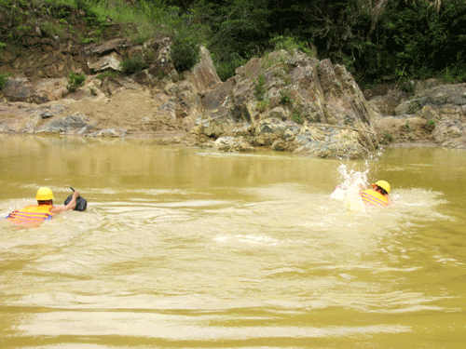
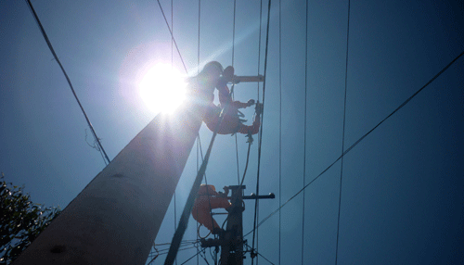
Cuộc sống quanh ta

Slide 20
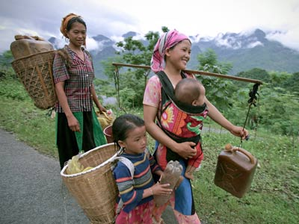
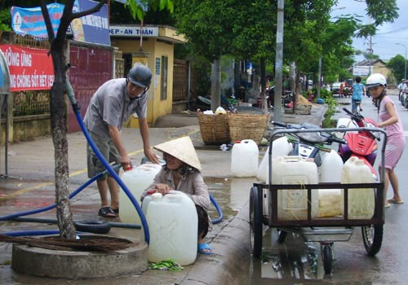
Cuộc sống quanh ta

Slide 21
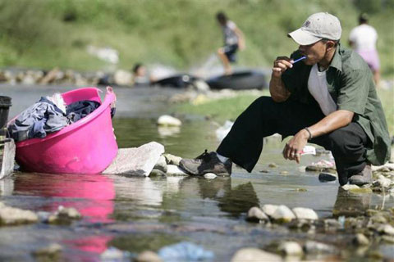
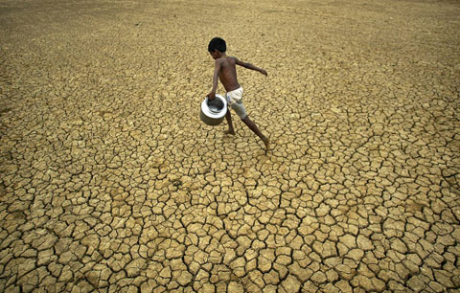
Cuộc sống quanh ta

Slide 22
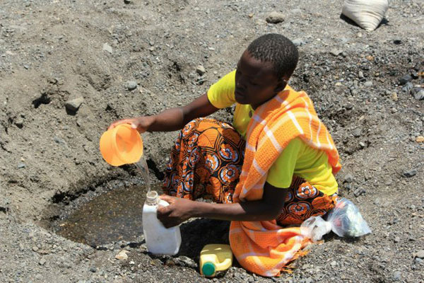
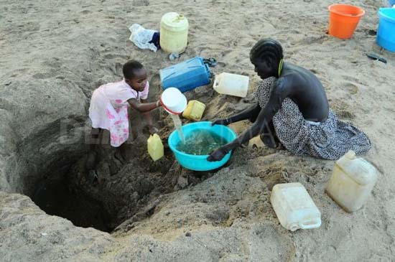
Cuộc sống quanh ta

Slide 23


CÔ TUYẾT
THCS TÔ HIỆU
NHỮNG BỨC ẢNH TRÊN NÓI LÊN ĐIỀU GÌ?
VÌ SAO PHẢI TIẾT KIỆM?

Slide 24
BÀI 8: TIẾT KIỆM
I. Khám phá
- Tiết kiệm giúp chúng ta quý trọng kết quả lao động của bản thân mình và của người khác.
- Khi tiết kiệm, chúng ta sẽ có điều kiện để giúp đỡ, chia sẻ với những người có hoàn cảnh khó khăn.
1. Thế nào là tiết kiệm?
2. Ý nghĩa

Slide 25
BÀI 8: TIẾT KIỆM
I. Khám phá
1. Thế nào là tiết kiệm?
2. Ý nghĩa
3. Rèn luyện

Slide 26

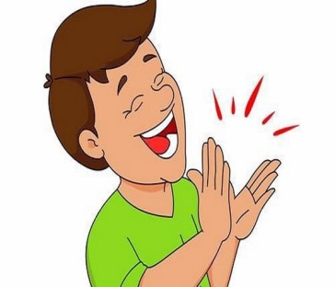
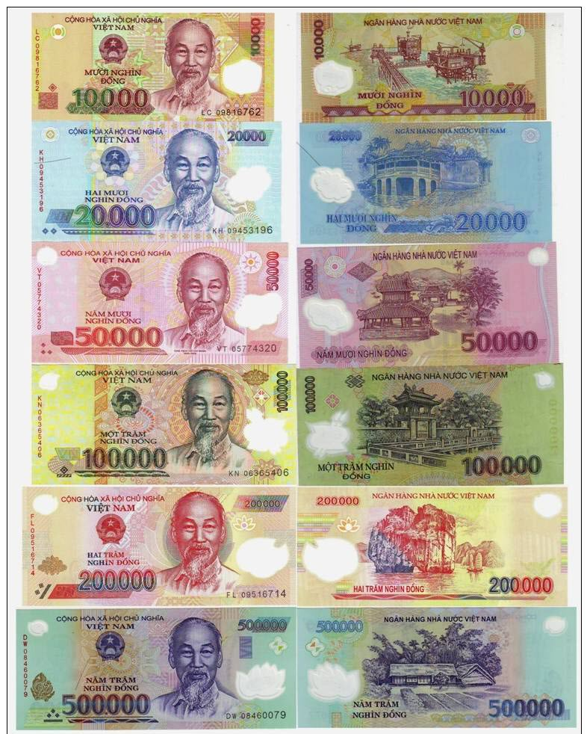
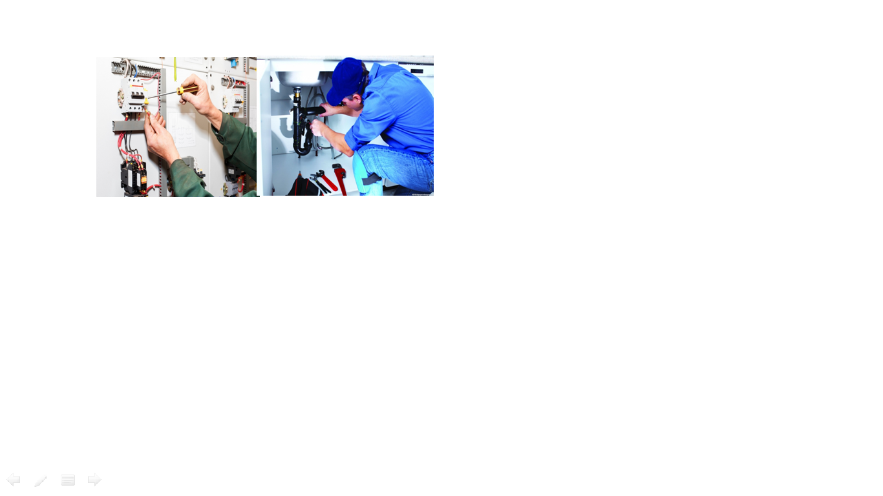

TRÒ CHƠI: TÔI LÀ THUYẾT TRÌNH GIA
Em hãy thuyết trình trước lớp về một trong các chủ đề sau:
Tiết kiệm thời gian
Tiết kiệm tiền bạc
Tiết kiệm điện, nước

Slide 27
BÀI 8: TIẾT KIỆM
I. Khám phá
Tắt thiết bị điện khi không cần thiết
Sử dụng hợp lý nước sạch, tiền bạc
Sắp xếp thời gian khoa học và hiệu quả
Bảo quản đồ dùng học tập…
1. Tiết kiệm và biểu hiện của tiết kiệm
2. Ý nghĩa
3. Rèn luyện

Slide 28
Bài 8:
TIẾT KIỆM
III.Luyện tập

Slide 29
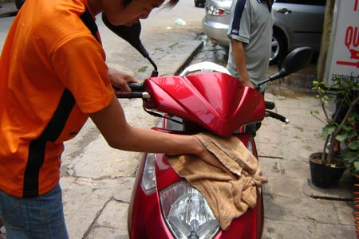
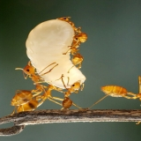
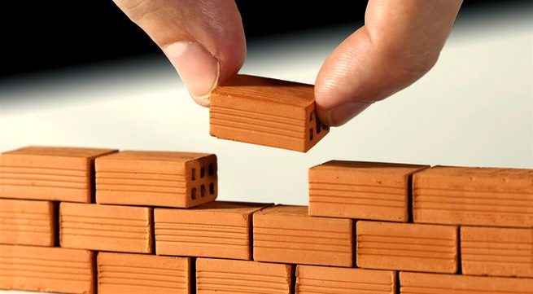
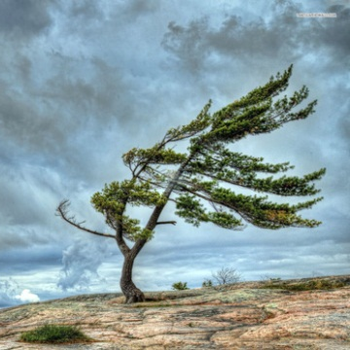
KẾT NỐI
A
Hãy chọn những câu tục ngữ với bức tranh phù hợp
B
1/ Kiến tha lâu đầy tổ.
2/ Góp gió thành bão.
3/ Tích tiểu thành đại.
4/ Của bền tại người.
C
D

Slide 30
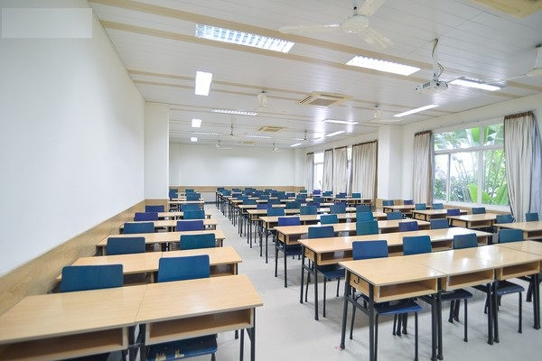
XỬ LÝ TÌNH HUỐNG
A
Tình huống : Đến giờ ra chơi, em phát hiện lớp học bên cạnh không có bạn nào nhưng đèn vẫn sáng. Em sẽ làm gì?
B

Slide 31
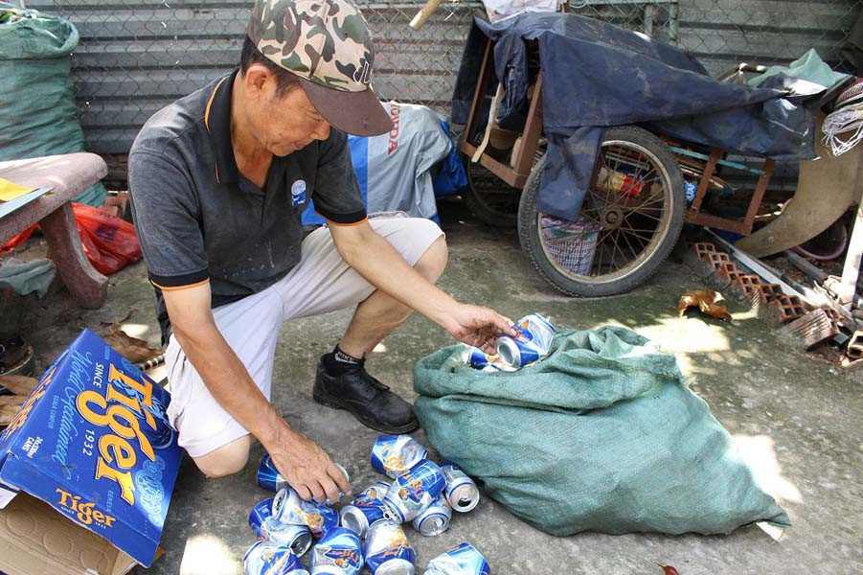
XỬ LÝ TÌNH HUỐNG
Tình huống :
Giờ tan học, nhiều bạn nhìn thấy chú Ba nhặt lon các loại vỏ chai nhựa, bao bì ở trụ ATM, các bạn hùa vào trêu chọc, gọi chú Ba bị “hâm”, bị “chập”.
A
B
Chứng kiến cảnh tượng đó, em sẽ làm gì?

Slide 32

1. Em đồng tình hoặc không đồng tình với hành vi của bạn nào? Vì sao?
2. Nếu là bạn học cùng lớp với các bạn trên, em sẽ đưa ra lời khuyên gì cho các bạn ấy?
Tình huống 1: Lan đang lãng phí thời gian => Em sẽ khuyên Lan lần sau không nên như vậy nữa, việc hôm nay chớ để ngày mai, chúng ta nên biết tiết kiệm thời gian của bản thân mình.
Nhóm 1: Tình huống 1: Hôm nay, Lan có nhiều bài tập về nhà cần làm xong nhưng tối có chương trình tivi Lan yêu thích. Lan định sáng mai sẽ dậy sớm làm bài. Nhưng do thức khuya, Lan ngủ dậy muộn, bị trễ giờ đi học và không hoàn thành bài tập.
Tình huống 2: Các bạn đang lãng phí tài nguyên nước và điện của nhà trường => Em sẽ nhắc nhở các bạn không nên lãng phí nước và điện như vậy, vì đây là tài nguyên chung của toàn trường, mỗi người nên tiết kiệm một chút.
Tình huống 3: An đang lãng phí về tiền bạc của gia đình=> Em sẽ nói cho An biết ở ngoài xã hội còn rất nhiều người nghèo khổ và họ thiếu thốn rất nhiều, vì vậy chúng ta nên biết tiết kiệm tiền bạc để có thể giúp đỡ cho gia đình cũng như xã hội.
Nhóm 2: Tình huống 2: Một nhóm bạn trong lớp 6A thường để nước tràn lênh láng khi rửa chân tay ở vòi nước phía sau khu nhà đang xây trong sân trường. Các bạn ấy còn hay quên tắt điện, quạt trong lớp mỗi khi ra về.
Nhóm 3,4: Tình huống 3: Bạn An là học sinh lớp 6 nhưng luôn đòi bố mẹ mua cho những đồ đắt tiền như quần áo hàng hiệu, máy nghe nhạc, điện thoại thông minh,... để tỏ vẻ sành điệu trước mặt bạn bè.

Slide 33
CÔ TUYẾT
THCS TÔ HIỆU
Bài 8:
TIẾT KIỆM
IV. VẬN DỤNG

Slide 34
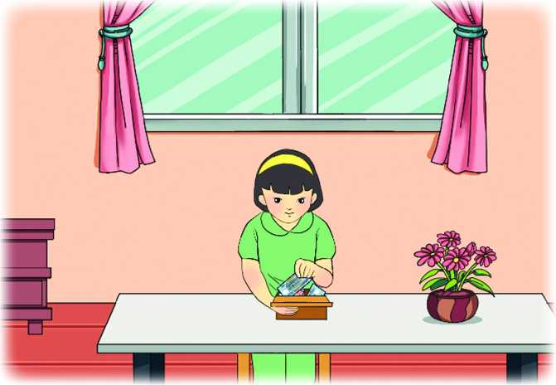
HÀNH ĐỘNG
Dự án 1
Hãy rà soát số tiền em đã chi cho 6 ngày đi học và suy nghĩ có thể tiết kiệm bao nhiêu để có đủ chi phí mua giày dép, sách vở cho năm học mới mà không phải xin bố mẹ.
Dự án 2
Em hãy tự nhận xét việc rèn luyện tính tiết kiệm của mình, bạn bè và người thân. Nêu 5 điều góp ý cho chính em, bạn bè và người thân để cùng nhau thay đổi tích cực hơn.

